Slide 1
Přenos komunistické ideologie z Evropy na Kubu
Jakub Kovář, Michal Kříž

Slide 2
Kuba v době před revolucí
Dějiny kubánské revoluce sahají až do roku 1898, kdy se Kuba po porážce Španělska ve španělsko-americké válce stala nezávislou republikou
Okupace Kuby Spojenými státy v letech 1898 – 1902
Následně až do roku 1930 celostátní stávky za zvýšení mezd, demonstrace proti chudobě, vysokým životním nákladům atd.
Od roku 1925 vláda generála Gerarda Mochady
Za jeho vlády výrazná závislost na USA
Krvavá diktatura svržena až v roce 1933

Slide 3
Kuba v době před revolucí
1934 vládu v zemi přebírá Fulgencio Batista.
Kuba začala sloužit jako výcvikový prostor pro americké a britské piloty.
Spojeným státům také poskytnuty všechny námořní základny.
USA odměnou za to vykupovaly produkci cukru a poskytly Kubě štědré půjčky.
Do roku 1949 se vystřídalo na Kubě několik prezidentů, nijak se ale nezměnila daná politická a ekonomická situace.
1952 Batista se podruhé dostává k moci (vojenský puč)

Slide 4
Komunistická strana Kuby
Španělsky Partido Comunista de Cuba, zkratka PCC
Poporvé založena v roce 1925
V polovině 30. let podpořila Fulgencia Bauitistu a poté co se stal prezidentem se dostali i do vlády (jako první komunisté v JA)
Během 2. sv. Války ovlivněna komunisty z USA a v roce 1944 se umirnují a přejmenovávají na Lidovou socialistickou stranu (Partido Socialista Popular, PSP)
Notes:
Během II. světové války byla strana ovlivněna ideologií Earla Browdera (tajemník Komunistické strany USA). Browderismus hlásal přeměnu extrémních komunistických stran na umírněnější mezitřídní hnutí.

Slide 5
Komunistická strana Kuby
Po odchodu Batisty jsou komunisté pololegální a po jeho návratu v roce 1953 dokonce ilegální a dostávají se do opozice
Sjednocením stran vznikají tzv Sjednocené revoluční organizace (ORI), jehož součástí bylo Hnutí 26. července (Barbudos), Studentské direktorium a Ortodoxní strana
V čele ORI stál Aníbal Escalante, který poté utíká do Moskvy, protože nesdílí Castrovy názory na vytvoření jedné komunistické strany

Slide 6
Kuba v době před revolucí
Nové volby odloženy na neurčito.
Zrušena ústava z roku 1940 a zakázány odborové organizace.
Od března 1952 do prosince 1958 zavraždila armáda a policie asi 20 tis. osob.
Politický teror při potlačování demokratických svobod.
Batistova patřila k nejkrutějším v celé Latinské Americe.
Fulgencio Batista – neomezený diktátor Kuby
V zemi vyhlášen trvalý výjimečný stav

Slide 7
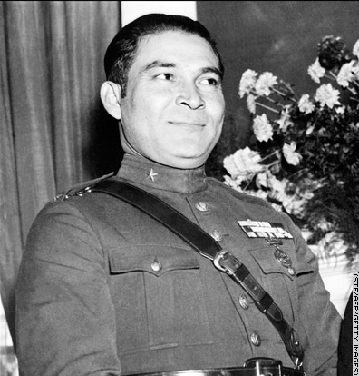

Slide 8
Kubánská revoluce
26. července 1953 – neúspěšný útok na kasárnu Moncada.
Vedoucí postavení mladý právník Fidel Castro.
Kvalitní právnické vzdělání získal na Kubě díky svému bohatému otci.
Vystupoval značně radikálně proti sociálním nerovnostem na Kubě.
Po útoku na kasárnu Moncada společně s ostatními revolucionáři zatčen.
Odsouzen na 15 let vězení.
Záhy propuštěn.

Slide 9
Kubánská revoluce
1955 zákaz vystupování na veřejnosti
Téhož roku přesun do Mexika kde se pustil do organizování guerillového Hnutí 26. července.
V Mexiku seznámení s Che Guevarou
v Mexiku objevil Castro starou 19m dlouhou loď. Nevelká loď dokázala plout rychlostí jen asi 16 km/hod.
15. listopadu 1956 oznámil Castro světové veřejnosti, že je připraven k ozbrojenému boji a k expedici na Kubu.
Jachta Granma vyplula 25. listopadu 1956 z mexického Tuxpanu.
2. prosince 1956 vylodění na Kubě

Slide 10
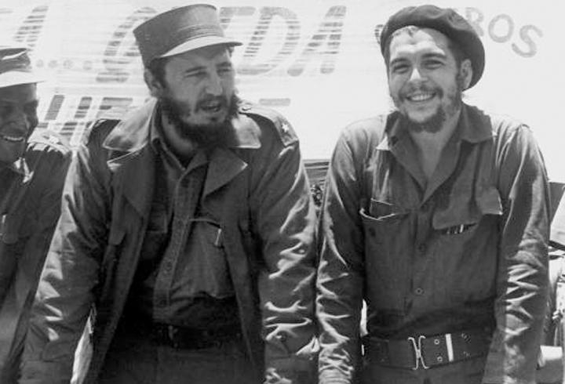

Slide 11
Kubánská revoluce
K všeobecnému povstání, se kterým počítali, nedošlo.
Na domluveném místě v horách Sierry Maestro se po patnácti dnech pronásledování sešlo pouze 14 ozbrojených mužů.
Pod vedením Castra se postupně vytvořila partyzánská ozbrojená skupina.
Centrum v těžko schůdných oblastech zalesněného pohoří Sierra Maestra

Slide 12
Kubánská revoluce
Leden 1957 první vítězná bitva většího významu – dobytí vojenské stanice v La Platě
Malá stanice nicméně důležitý význam akce – kubánská veřejnost se dozvěděla, že Castro a jeho přívrženci jsou naživu a schopni boje.
Březen 1957 útok na prezidentský palác s cílem zabít Batistu
Batista šťastnou náhodou smrti uniká.
1957 – 1958 boje po celé zemi – povstalci útočí např. na kasárny a rozdávají zbraně veřejnosti.
Situace v zemi se stále více stávala pro režim neudržitelnou.

Slide 13
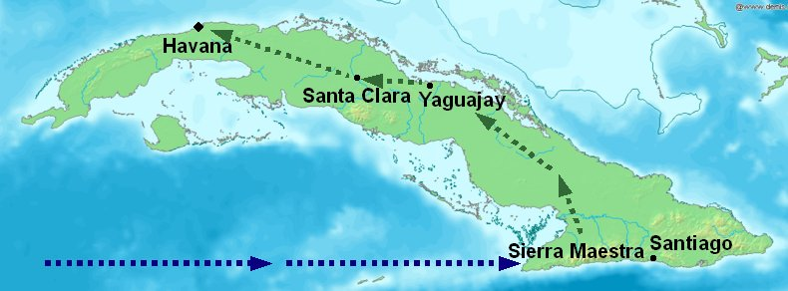

Slide 14
Kubánská revoluce
Partyzáni v horách získávají stále více spojenců.
Partyzáni získávají fotodokumentaci z americké vojenské základny Guantanámo.
Nakládání amerických napalmových pum do kubánských bombardérů, které nemilosrdně vypalovaly vesnice v oblasti ovládané povstalci.
Fotografie předány sdělovacím prostředkům v USA
Velká odezva na veřejném mínění, které se stavělo stále negativněji vůči činnosti stávajícího kubánského prezidenta a vlády.

Slide 15
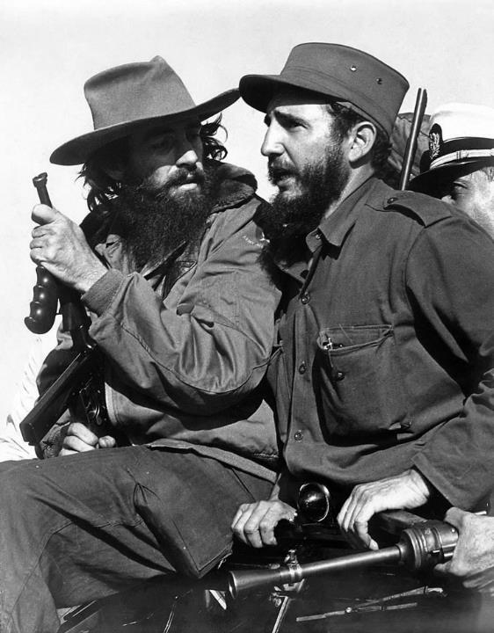

Slide 16
Kubánská revoluce
Povstalecká armáda úspěšně odráží ofenzívu vládních vojsk – stabilizace fronty.
Che Guevara přesouvá své jednotky do středu země.
Nárůst dezercí kubánských vládních vojáku
Přidávání se na stranu povstalců
Narušování dopravy a spoje mezi východem a západem ostrova
Koncem roku 1958 Batistovo vojsko zcela demoralizováno a poraženo i přesto, že ani početně ani výzbrojí se Povstalecké vojsko vládnímu zdaleka nevyrovnalo.

Slide 17
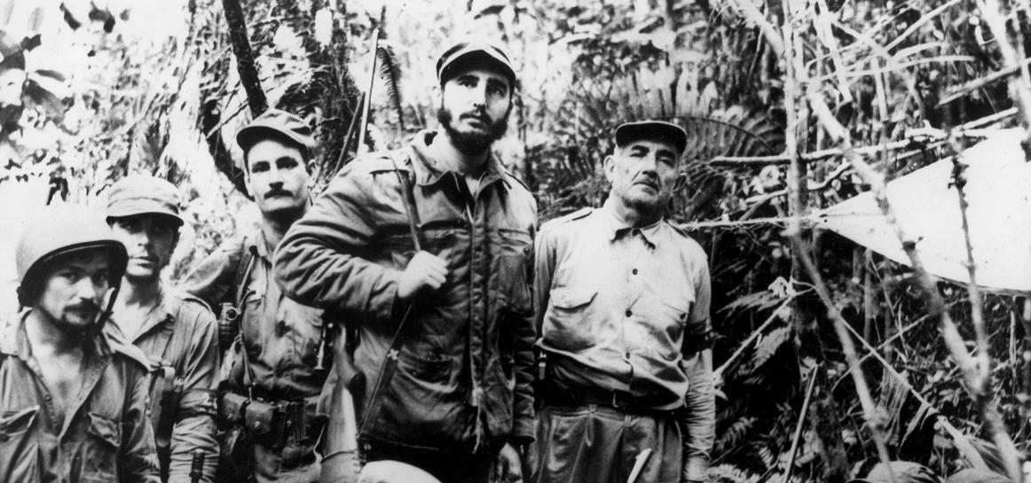

Slide 18
Kubánská revoluce
1. ledna 1959 zhroucení vlády
Prezident Batista opouští letecky Kubu.
2. ledna 1959 povstalci v čele s Che Guevarou a Camilem Cienfuegosem vstupují do hlavního města Havany
8. ledna 1959 přijíždí do Havany 33letý vůdce partyzánů Fidel Castro.
V první vládě, která vznikla 5. ledna 1959, Fidel Castro nebyl.
Tato vláda stále ještě uznána USA, SRN, Velkou Británií či ostatními státy Jižní Ameriky

Slide 19
Kubánská revoluce
Uvězňování kontrarevolucionářů
Internováno bylo asi 75 tisíc osob.
Asi čtvrt milionu lidí, zejména inteligence a duchovní, opustilo v první emigrační vlně ostrov.
Září 1959 – do čela vlády dosazen Fidel Castro
Pozemková reforma – USA přicházejí o 47% kubánské půdy
Znárodňování amerických společností na Kubě
Cuban Telephone Company, Cuban Electronic Company

Slide 20
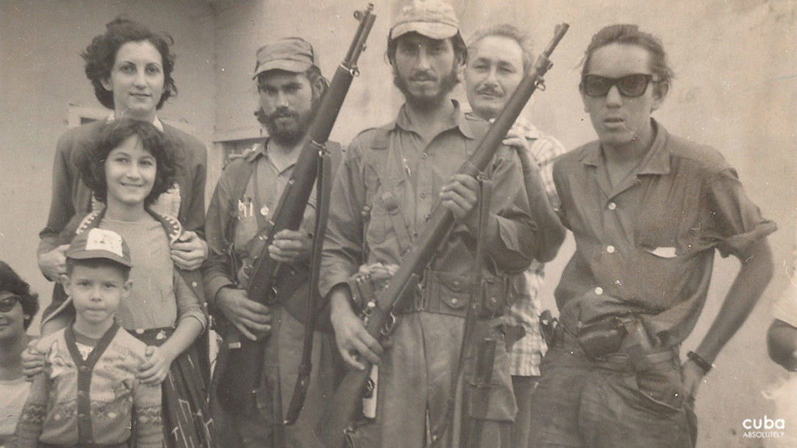

Slide 21
Dopady revoluce
Obchodní embargo ze strany USA
Navázaní vztahů se SSSR
1962 rozmístění amerických raket v Turecku namířených na SSSR

Slide 22
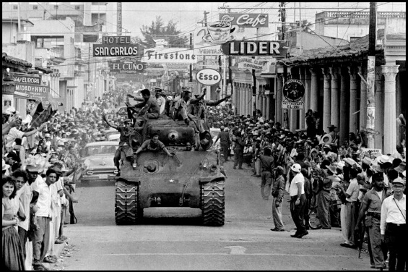

Slide 23
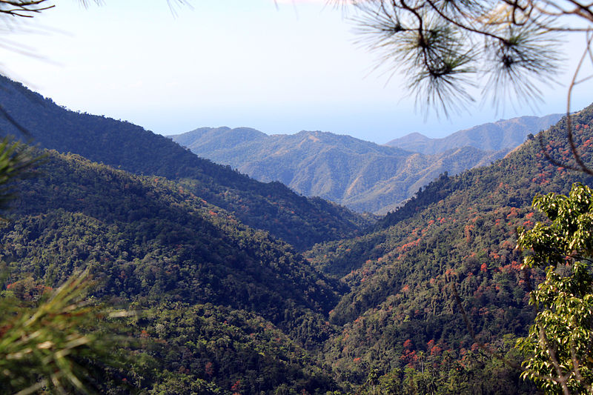

Slide 24
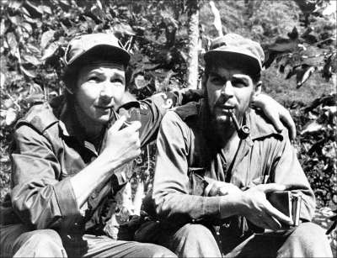

Slide 25
Druhá Komunistická strana Kuby
V roce 1965 ORI přejmována na PCC (Komunistickou stranu Kuby) a stala se jedinou povolenou stranou na Kubě
Fidel Castro schválil invazi SSSR do Československa a demonstroval tím tak opětovné sblížení Kuby se SSSR
SSSR však nesdílelo s Castrem všechny politické principy (Castro chtěl posílat na pomoc bojové jednotky do protiamerických zemí Třetího světa)
Notes:
odkaz Che Guevary a teorie vytvoření Dvou, tří, mnoha nových Vietnamů)

Slide 27
Směr PCC
Oficiálně idea marxismu-leninismu
Iracionální protiimperialismus
Kubánský nacionalismus
Castrismus (Fidelismus) – časté setkávání s lidmi, posílení charismatu a postavení vůdce, nacionalismus (často kritizováno jako populismus)
Castro se chtěl spoléhat na dobrovolnou práci spíše než na mzdy (vedlo k hospodářské krizi v 60. letech)

Slide 28
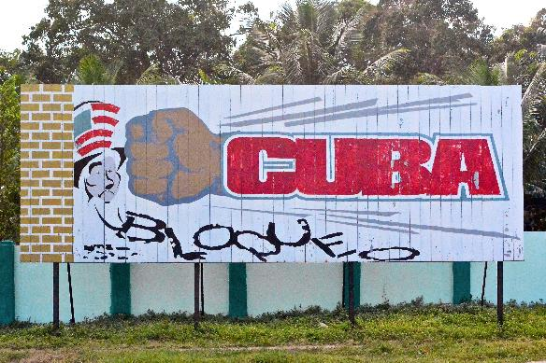

Slide 29
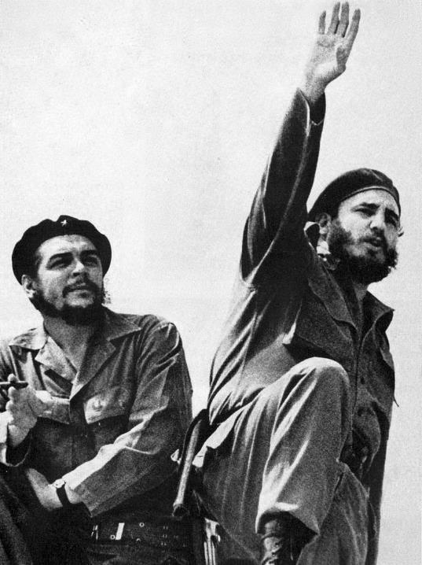

Slide 30
Fidel Castro a jeho vláda
Byl kubánský prezident a premiér, revolucionář a první tajemník Komunistické strany Kuby.
Za jeho vlády:
výstavba socialismu (dostupné a kvalitní vzdělání či zdravotnictví), rozvoj zemědělství, vzrůst vzdělanosti, integrace do RVHP.
Dále však také:
Cenzura tisku, porušování lidských práv, zadržování velkého počtu politických vězňů či neúspěšné vyrovnávání se s chudobou obyvatelstva na přelomu 20. a 21. století

Slide 31
Fidel Castro a komunistická ideologie
Původně sliboval demokratické reformy
Nastolil na Kubě autoritativní režim
Revoluci později prohlásil za komunistickou
Navázal blízké vztahy se Sovětským svazem a dalšími socialitickými zeměmi
Znárodňování, odkupování půdy
Po sovětském vzoru Castro rychle zaváděl školství, aby zvýšil gramotnost Kubánců
Zavedena bezplatná lékařská péče

Slide 32
Fidel Castro a komunistická ideologie
Vysílaní vojenských jednotek do Angoly a dalších rozvojových zemí, kde existovaly levicové vlády nebo vojenské oddíly.
Tímto demonstroval odhodlanost země bojovat za komunismus kdekoliv na světě.
Postupem času zklamal mnoho lidí jak ve světě tak na Kubě
Hrubé porušování lidských práv, potlačování a pronásledování opozičních politiků, neobratná ekonomická politika, tvrdá cenzura tisku či zákaz emigrace

Slide 33
Fidel Castro a komunistická ideologie
Jeho politické názory ovlivnily americké vojenské intervence a okupace v několika státech Karibiku a Střední Ameriky z první třetiny 20. století tzv. Banánové války.
Na protiamerické postoje Fidela Castra měla vliv také americká podpora Batistova režimu.
Intervence v Panamě (1902-1903)
Okupace Nikaragui (1912-1933)
Okupace Haiti (1915-1934)
Okupace Dominikánské republiky (1916-1924)
Intervence v Hondurasu (1903, 1907, 1911, 1912, 1919, 1924 a 1925)
Americké zapojení do Mexické revoluce (1914–1919)

Slide 34
Konec vlády Fidela Castra
Problémy se zdravím, v roce 2006 pověřil vedením Kuby svého bratra Raúla
Od té doby se málo ukazoval na veřejnosti a jeho zdravotní stav byl označován jako “státní tajemství”
V roce 2015 spekulace o jeho smrti
25.11.2016 umírá

Slide 35
Kritika
Castro občas kritizoval principy komunismu
Šlo mu hlavně o navázání spolupráce se SSSR
Spousta prvků komunistické revoluce byla spíše vůlí Che Guevary
Během studené války musela USA uznat Castrovu vládu a SSSR odstranit své základny
Castro s tím však nesouhlasil a chtěl spor vyhrotit

Slide 36
Doba po pádu železné opony
Po rozpadu SSSR velká krize
Nedostatek ropy a jiného zboží
"Zvláštní období” – hospodářská omezení omezení
Nucená spolupráce s Venezuelou a Čínou
Dodnes na Kubě jezdí auta z 50. let, minimum nových
V poslední době zlepšování vztahů s USA – více turistů, více zboží

Slide 38
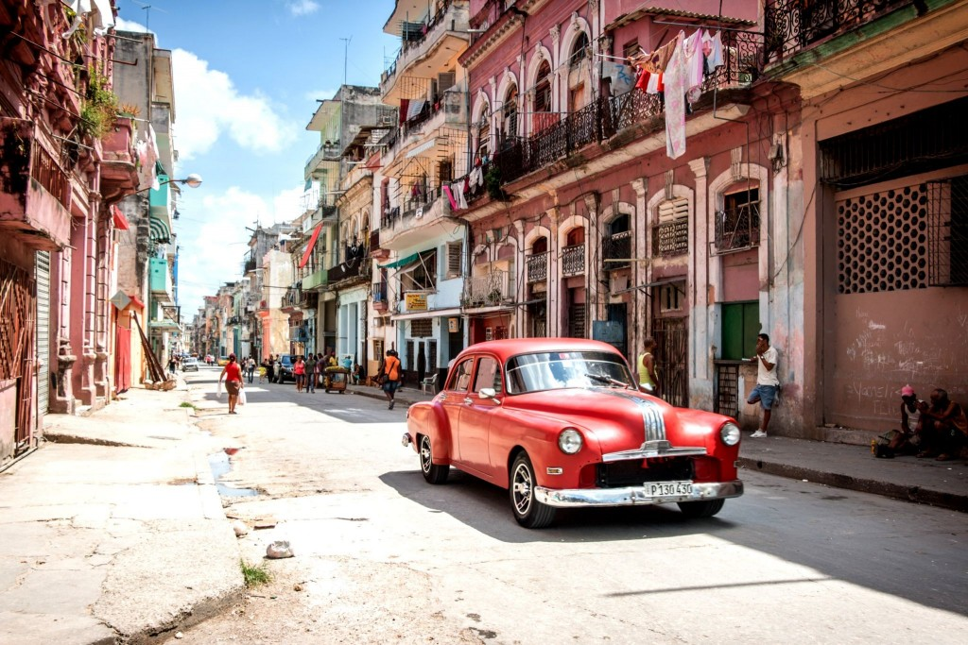

Slide 39
Shrnutí
Před revolucí různé autoritativní režimy, velká závislost na USA, chudoba, nevzdělanost
Revoluce – změna politické ideologie – úzké napojení na SSSR
Zavedení kvalitního a bezplatného školství a zdravotnictví, sociální reformy
Porušování lidských práv, zatýkání odpůrců režimu, nedostatek zboží
V posledních letech zlepšení vztahů s USA

Slide 40
Otázky
1) Kam se přesunul Fidel Castro po zákazu veřejného vystupovaní na Kubě?
A) Do USA
B) Do Venezuely
C)Do Mexika
2) S kým se v Fidel Castro v zahraničí seznámil?
A)S Fulgenciem Batistou
B) S Che Guevarou
C)S Karlem Marxem

Slide 41
Jak se jmenoval směr, kterým se řídil Fidel Castro?
A) Kastrátismus
B) Fašismus
C) Castrismus
Kdo nastoupil do vedení Kuby místo Fidela Castra?
A) Josif Vissarionovič Stalin
B) Raúl Castro
C) Fulgencio Batista

Slide 42
„Socialismus nebo smrt!“
- Fidel Castro

